Slide 1
英语教学资源的 设计与开发
第六小组课堂展示

Slide 2
组员及分工
熊雅雯（组长）英语教学资源的制作部分
李晓文（组员）英语教学资源的评价部分
古丽赛娜（组员）学习元平台建设与资源整合
谢灿（组员）英语教学资源的设计部分
沈英俊（组员）概况与需求分析部分与ppt整合

Slide 3
英语教学资源概述 与需求分析
第一部分

Slide 4
基本定义
英语教学资源包括英语教材以及有利于发展学生综合语言运用能力的其它所有学习材料和辅助设施
广播影视节目、录音、录像资料、网络资源和报刊杂志等。
英语教学课件、教学软件、教学网站

Slide 5
英语学科特点
两种属性
语言性（数理化）——应用性、时代性
文化性（语文）——人文性、社会性
义务教育阶段英语课程的性质
工具性
培养基本英语素养 发展学生思维能力
听 说读 写、英语交流能力、为其它学科奠定基础
人文性
爱国主义精神，人生观、价值观
了解异国风情、外国文化

Slide 6
英语教学特征
注重对英语学习主体的研究
词汇、语法、语音、句型、惯用语等
强调培养学习者的语言使用能力
口语表达能力、听力理解能力、阅读理解能力、写能力、英语交际能力
将外国文化教学和跨文化交际能力的培养为教学内容
培养思维方式，素质教育

Slide 7
多媒体资源对英语教学的优势
使个别化学习成为可能
根据语言水平、认知风格、学习兴趣选择
听力网站、词汇记忆软件、杂志报纸
使发现式、探究式学习成为可能
使互动学习成为可能
模拟英语交流、角色扮演
教学教学材料丰富，集成性好
增强学习者兴趣与积极性
有利于刺激反应，促进语言学习（行为主义）

Slide 8
教学资源应用环节
热身复习（Warm-up/revision）阶段
上课前播放英语动画歌曲，旋律优美
新课导入（Presentation）阶段
集中注意力、活跃思维
操练（Practice）阶段
听说读写、增强趣味性
眼、耳、嘴、手、脑等

Slide 9
教学资源应用环节
课堂小结表演（Act）阶段
创设多媒体情境
在个别时间点的应用
在教学重点讲解时，加强重点词、句、段
在学生需要用形象的感性材料帮助理解课文内容时
提供相关图文资料， 开阔学生的视野， 帮助学生了解英汉文化差异

Slide 10
教学资源应用问题
依赖课件资源，忽略动态生成资源呈现
把英语课变成多媒体课件展示课
忽略老师的主导作用，老师角色混乱
组织者、启发者、引导者、评论者、帮助者
不加选择地大量使用多媒体技术
内容多、声音多、信息量大
为应试服务，应用性低
让课件成为课程辅导、练习的工具

Slide 11
教学资源应用现状
教学资源爆炸，质量普遍偏低
涉及的科目较广， 无法细致深入。
栏目繁杂， 组织欠条理， 内容泛泛。
以文本信息为主， 未发挥计算机多媒体辅助
忽略以学生为中心、为学生服务的思想
课程资源与学生实际的脱离
课程资源与教学主题的偏离

Slide 12
教学资源开发原则
“以学习者为中心”的主体教学思想，应以人为本
注重培养能灵活使用语言的技能，重视语言交流能力训练
注重文化教学和跨文化交际能力培养
不能忽略传统课堂教学模式，注意黑板、粉笔的重要性
符合教学目标和内容的特点设计、使用多媒体，
把握资源的使用时间，强调资源的实用性，避免盲目

Slide 13
资源需求分析
进行需求分析的重要性
需求分析是应用语言学理论和教学的核心
不同英语水平的学习者在学习环境、课堂教学、语言天赋和个人努力等方面的归因上存在差异
语言学习者个体在年龄、学习风格、语言学能、动机等方面的差异，学习者对外语学习的需求不同
就把握的原则
注重学习者的个性化需求

Slide 14
资源需求分析
基于使用对象的需求分析
中小学英语——中小学生
高校专门用途英语——特点专业学生
高校普通用途英语——大学生
英语老师发展——师范类英语专业
在职英语培训——职工

Slide 15
资源需求分析
基于学习目标的需求分析
课件展示型
专项自学（听说读写）
专项测试
资源下载
学习交流

Slide 16
英语教学资源的设计
第二部分

Slide 17
英语教学实例解析

Slide 18
英语教学实例解析
强调了学生的兴趣、经验等
能结合实际，贴近生活，插图生动活泼，重视了学生的情感
从学生的学习兴趣、生活经验和认知水平出发
倡导体验、实践、参与、合作与交流的学习方式和任务型的教学途径
发展学生的综合语言运用能力。

Slide 19
英语教学实例解析
设计理念：
以听说训练为主线
通过看、听、说、演练、唱、动手操作等一系列教学活动，使学生获得最基本的英语听说能力，并在教学中充分激发学生强烈的学习愿望，在注重学生知识能力发展的同时，特别强调学生人格的发展和思维的发展。

Slide 20
英语教学实例解析
设计特色：
强调学生自主学习，培养学生学习英语的习惯。如：预习作业的设计――选择一个你最喜欢的国家（如：英国、美国、日本、法国、澳大利亚等），收集查找相关资料，如：它的国旗、国名、人民、语言、著名人物等，并能用英语做简单介绍。

Slide 21
英语教学实例解析
设计特色：
强调学生自主学习，培养学生学习英语的习惯。如：预习作业的设计――选择一个你最喜欢的国家（如：英国、美国、日本、法国、澳大利亚等），收集查找相关资料，如：它的国旗、国名、人民、语言、著名人物等，并能用英语做简单介绍。

Slide 22
教材分析
基本方法步骤
按照大纲的精神，分析教材的编写意图和教材的特点
分析教材的知识结构、体系和深广度
要以整体为背景，分析各部分教材的特点
要分析知识的有关价值
要明确教材的目的要求
要分析教材的重点与难点
要在分析教材的基础上，酝酿设计教学过程，确定教学方法

Slide 23
学情分析
基本定义
学情分析就是学生在学习方面有何特点、学习方法怎样、习惯怎样、兴趣如何，成绩如何等。设计理念包括教学方法和学法指导，以及教学设想。

Slide 24
教学目标
语言技能目标（language skill aims）
语言知识目标（language aims）
学习策略
文化意识目标（Cultural awareness）
情感态度目标（Emotional attitude）

Slide 25
教学重点与难点
重点
教学重点是指教学中的重点内容，是课堂教学中需要解决的主要矛盾，是教学的重心所在。
知识重点、育人重点和问题重点
难点
教学难点是指那些太抽象、离学生生活实际太远的、过程太复杂的、学生难于理解和掌握的知识、技能与方法。

Slide 26
教法分析
讨论法(discussion )
讨论法是学生在教师的指导下为解决某个问题而进行探讨、辨明是非真伪以获取知识的方法。
优点
能更好的发挥学生的主动性、积极性
有利于培养学生独立思维能力、口头表达能力，促进学生灵活地运用知识。

Slide 27
教法分析
任务教学法(task-centered method)
美国教育家杜威以实用主义作为教育理论基础而提出的“学生中心，从做中学”的教学模式
教育的中心应从教师和教科书转到学生，教学应引导学生在各种活动中学习
课堂教学中始终围绕既定的教学任务展开，使每节课目的明确、内容实在、效果最佳。这种课堂教学模式，被概括为任务教学模式。

Slide 28
教法分析
多媒体辅助教学（CAI）
运用多媒体教学，创设导入情境，激发求知
运用多媒体技术，活现教材内容
运用多媒体技术，变静为动
运用多媒体技术，突出重点，分化难点
运用多媒体技术，有利于发展智力、培养能力
运用多媒体技术，有利于提高教学效率

Slide 29
教法分析
听说法（listening and speaking）
优点:
以口语为中心,以培养听说能力为主;
限制使用母语但不排斥母语的作用;
通过母语和外语对比确立教学重点和难点;
运用现代化视听手段进行教学.
缺点:
强调听说,忽视读写;
句型操练脱离语境,不利于培养创造性地运用语言的交际能力.

Slide 30
英语教学资源的制作
第三部分

Slide 31
常用工具软件

Slide 32
工具软件的选择
编辑特点：
能对多媒体诸元素如图像、动画、文本、声音、视频等进行编辑，因此，要根据课件所需要呈现的媒体素材来选择合适的工具软件。
编程特点：
脚本语言具有强大的文本编辑和语法参考等强大功能，并具有良好的可调试性。

Slide 33
工具软件的选择
交互性特点：
交互性能增强终端用户控制信息内容及信息流程的能力，根据需求的不同，应考虑制作工具交互性的优劣。

Slide 34
文本素材制备
文本是准确、有效地传播教学信息的重要媒体元素，英语作为一门语言，学习过程中文本信息尤为重要。
在多媒体课件中，概念、定义、原理的阐述，问题的表述，标题、菜单、按钮、导航等都离不开文本信息。
应用环节：
课文学习、阅读理解、美文欣赏、听力材料阅读、写作等。

Slide 36
图片素材制备
图片可以形象、生动、直观地表现出大量的信息。
在英语学习过程中，辅助单词记忆，强化文章场景，增强学习趣味性，提高知识之间的互联性。

Slide 37
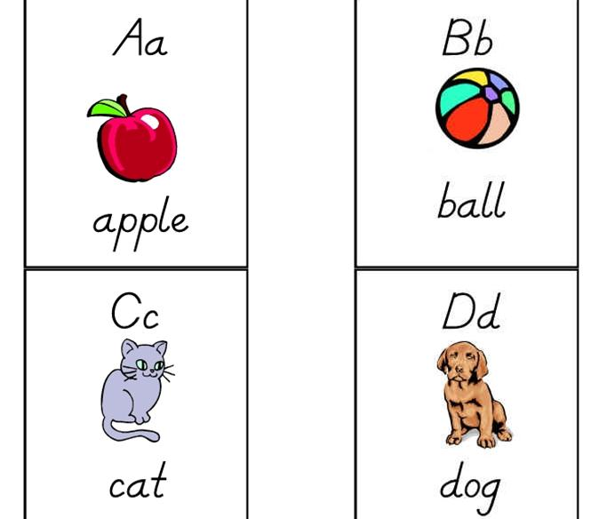

Slide 38
音频素材制备
种类：音乐、语音和音响效果
属性：过程性信息
有利于限定和解释画面，是调动学生使用听觉接受知识的必要前提
应用范畴：
听力练习、语境培养、发音练习、英文音乐欣赏等，是学习英语中非常重要的环节。

Slide 40
视频素材制备
定位：对现实世界的真实记录
视频信息量比较大，具有更强的感染力，适宜呈现一些学习者感觉比较陌生的事物。
应用范畴：
通过看电影、视频的方式，感受西方生活环境，真实再现生活场景，提高英语学习的实用性。

Slide 41
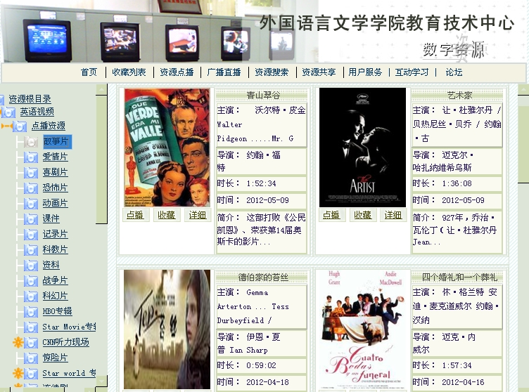

Slide 42
动画素材制备
应用范畴：
利用动画设计对话场景、设计趣味游戏等
作用：
会使学习过程更加生动、有趣，有利于激发学习者学习的兴趣，更好的检验学习成果。

Slide 44
素材综合制备

Slide 45
素材综合制备

Slide 46
素材综合制备

Slide 47
界面设计赏析

Slide 48
界面设计赏析

Slide 49
界面设计赏析

Slide 50
界面设计赏析

Slide 51
界面设计赏析

Slide 52
界面设计赏析

Slide 53
英语教学资源设计的 测试与评价
第四部分

Slide 54
测试与评价流程
调试
测试
评价

Slide 55
测试
α测试：内部循环测试
测试者为选好的模拟对象
排除软件中较为明显的错误与缺陷，尤其是技术方面

Slide 56
测试
β测试：
范围更广，测试者是实际的用户
参加测试的人不能对该产品有任何先入为主的印象
测试后，要填写受测软件的报告单，以便开发人员能再现当时情形，分析和纠正错误。

Slide 57
评价
评价
评价原则
评价标准
实现方法
分类
定义

Slide 58
评价
评价定义：
估计这个课件对于学生的评价价值，判断它的应用效果
按照该课件的总体价值估计来评定它的等级，并提出改进建议的过程。
评价分类：
形成性评价；终结性评价

Slide 59
评价
形成性评价：
开发过程中收集方方面面的有效数据，做出分析判断，向课件开发者做出反馈信息，帮助他们改进和完善开发工作。
这种评价贯穿于整个课件的开发过程中，其最突出的作用是能及时发现问题并加以解决。

Slide 60
评价
终结性评价：
课件开发结束后，通过课件与某种标准的比较，对课件的价值作出判断并划分等级，并向课件的决策者提出建议，帮助他们作出有关课件的选择和推广应用的各种决策。

Slide 61
评价
评价的实施方法：
模仿学生式运行
观察少数学生式运行情况
现场测试方法

Slide 62
评价
模仿学生式运行：
评价人员按各项指标的要求模仿学生使用该课件进行教学活动
亲身体验作为学生用该课件时的感觉和知识接受情况，观察教学效果。

Slide 63
测试与评价
观察少数学生式运行情况：
观察一两名学生，让他们用改组课件进行学习活动
评价人员观察并记录学生的进展情况，根据学生的各种反应，进行分析并作出总结判断，填入评价表格。
这种评价的优点是减少了评价的主观性，增加了客观性，其缺点是选择学生较为困难，观察分析需要相当经验。

Slide 64
测试与评价
现场测试方法：
选择多个班级或实验组的学生，让他们应用课件进行学习活动，评价人员收集各种数据进行分析，然后得出对课件教育价值的评估和判断。
讲解系统、训练系统、评价系统、维护系统、辅助系统五大部分。
“教育性”、“科学性”、“技术性”和“艺术性”四个方面来衡量一个多媒体课件的优劣。

Slide 65
测试与评价
教育性
课件的教育性主要是指课件反映教学意图的程度, 是反映制作教学课件最重要的指标
目标明确, 符合教学规律。
适应教学对象需要, 内容正确精练, 逻辑严谨, 层次清楚。
突出重点, 分散难点, 深入浅出, 易于接受。

Slide 66
测试与评价
注重能力和创新思维的培养。
能体现教学设计的合理性, 把握教学策略和学习策略的整合。
场景设置、素材选取、名词术语、操作示范符合有关规定。
提供多种教与学的工具和典型教学资料, 模拟仿真形象, 举例合情合理、准确真实, 善于引导

Slide 67
测试与评价
科学性
教学内容、知识讲解的科学性:
内容表述正确
文字、语言使用规范
图、文、声、像等信息的可信度高;
操作、示范及模拟动作准确;
内容编排合理, 难度适中。

Slide 68
测试与评价
媒体选择的科学性:
图文并茂、声像俱全, 且信息量大。
媒体选择的科学性要坚持为教学目的和教学任务服务的原则。
而对各式各样的媒体,首先要了解它们的教学效能及功能特性, 然后根据教学需要, 甄别可选择的媒体, 做到物尽其用。

Slide 69
测试与评价
技术性
用户界面设计, 框架结构设计。界面友好
维护和管理的方便性。
操作简单、控制灵活。
具有合理多样的交互性和导航功能, 交互手段多样和导航方式易控。

Slide 70
测试与评价
艺术性
布局合理, 整体风格协调统一。
版面设计简洁、美观。
多媒体效果真实。
信息结构的组织符合思维联想方式。
文字易于阅读, 字型适当。
颜色搭配观感舒适。

Slide 71
测试与评价
评价原则：
客观评价与主观评价相结合原则
教师评价与学生评价相结合原则
静态评价和动态评价相结合原则
统一性评价与多样性评价相结合原则

Slide 72
测试与评价
以英语教师课件为例评价分析
英语课堂课件的跨学科特性决定了其评价的标准是多元的而不是惟一的。本文作者在借鉴计算机辅助教学理论和外语教学理论基础上，尝试罗列出英语课堂课件的评价标准，以推动英语课堂课件评价框架体系的建立。

Slide 73
测试与评价
精准性
合格的英语课堂教学课件应该是英语课本的延伸，而课本作为学习的对象，一直以来就以准确无误为首要条件，同时对印刷的要求也极高。英语课堂教学课件当然也应该遵循这样的传统，至少在文本的内容上没有错误。具体指标可以参照表一。表一英语课堂课件精确性指标

Slide 74
测试与评价
01. 课件中的单词拼写、图标、数据等是否无误?
02. 课件的运行是否流畅稳定?
03. 课件的难度等级是否适合于教学对象?
04. 课件的设计风格是否适合于教学对象?
05. 课件的设计是否完整?

Slide 75
测试与评价
目的性
优秀的课件应该具有明确的符合教学大纲的教学目标和为实现目标而精心设计的活动。同时，这些教学目标应该明确地展示给学生。在实践中，

Slide 76
测试与评价
06. 课件是否具有明确的符合教学大纲的教学目标?
07. 教学目标是否清晰地呈现出来?
08. 课件设计是否围绕教学目标展开?
09. 教学目标是否能被分割成小的教学点逐步实现?
10. 课件教学目标的设计是否遵循科学的教学理念和学生的认知规律?
11. 教学课件的设计是否能达到所预想的教学目标?

Slide 77
测试与评价
教学性
课堂课件在课堂上应该成为教学有效的辅助者，成为教师教学过程中的好助手，成为学生理解和吸收知识的好帮手。英语课堂教学课件是否具备教学性，可参照表三的指标进行评价。

Slide 78
测试与评价
12. 课件是否提供给学生与教师互动的机会?
13. 课件是否提供给学生竞争和激励机制?
14. 课件是否给教师留下自主设计的空间?
15. 课件是否与教师的教学风格匹配?
16. 教学设计是否兼顾到学生的个体差异?
17. 内容是否能满足学生的学习兴趣和契合学生的学习能力?
18. 教学内容设计是否重点突出层次分明?

Slide 79
测试与评价
创造性
此创造性是指充分利用和挖掘多媒体的潜力和优势，创造性地设计出与课本材料相衔接的新的学习活动。

Slide 80
测试与评价
19. 课件是否创造性地呈现书本知识?
20. 学生和课件之间的互动设计是否具有创造性?
21. 教师是否有选择难度等级的权利?
22. 教师能否控制教学的流程?
23. 课件是否能与教师的教学进度一致?

Slide 81
测试与评价
艺术性
教育是一门艺术。课件的制作也是一门艺术。完美的表五英语课堂课件艺术性评价指标

Slide 82
测试与评价
24. 页面是否整洁，文字是否堆砌?
25. 课件的指示图标是否清晰易辨?
26. 使用者能否轻易地控制页面的播放方式?
27. 页面上的图标、图片、声音或视频等是否清晰可辨?
28. 图标、图片、声音、视频等是否围绕教学目标展开?
29. 课件的播放方式是否合理有序?
30. 页面颜色的设置是否具有艺术的感染力?

